Slide 1
Chương 1 Giới thiệu về máy tính và lập trình

Slide 2
Chuẩn đầu ra
L.O.1.1 – Biết được cấu trúc cơ bản về phần cứng của máy tính.
L.O.1.2 – Giải thích được các bước trong quá trình quy trình phát triển chương trình máy tính.
L.O.1.3 – Liệt kê được các công cụ phần mềm hổ trợ các bước trong quá trình nói trên.
L.O.1.8 – Biết được những nguyên tắc để viết ra mã giả mô tả giải thuật.
L.O.1.9 – Liệt kê được tên của các cấu trúc điều khiển trong lập trình có cấu trúc.

Slide 3

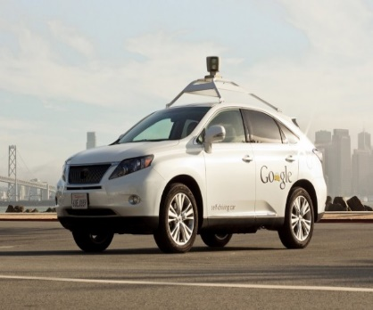

Máy tính là gì?
Máy tính là thiết bị có khả năng thực hiện tính toán và ra quyết định.
Máy tính hoạt động dựa trên nguyên lý là chạy các chương trình đã được định sẵn.
Hiện nay, máy tính có thể được “nhúng” vào các thiết bị dân dụng như xe hơi, đồng hồ, điện thoại, máy tính phổ thông, v.v.
Computer = Powerful + Stupid

Slide 4
Chiếc máy tính điện tử đầu tiên
Vào những năm 1940, đại học Harvard Mark I cho ra đời máy tinh Mark I. Đây là máy tính cơ điện, có thiết bị cơ khí và thiết bị điện.
Năm 1946, đại học Pennsylvania nghiên cứu chế tạo máy “Tích phân số điện tử và máy tính” (Electronic Numerical Integrator and Computer), viết tắt là ENIAC.
Vào những năm 1950, máy tính chủ yếu của IBM (International Business Machines) và CDC (Control Data Corporation)

Slide 5

Chiếc máy tính điện tử đầu tiên

Slide 6
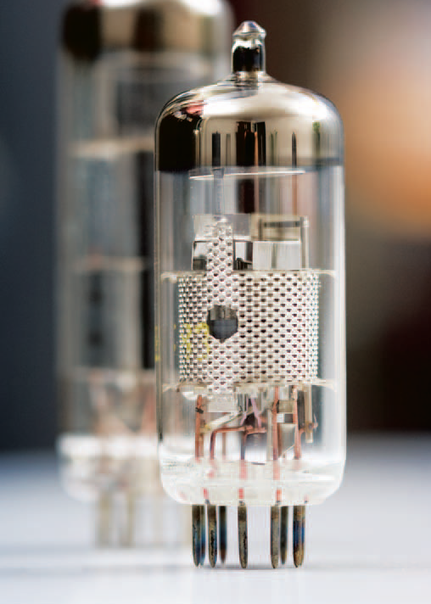
Chiếc máy tính điện tử đầu tiên
Ống chân không
Transistor

Slide 7
Chiếc máy tính điện tử đầu tiên
Mạch tích hợp
integrated circuit, IC

Slide 8
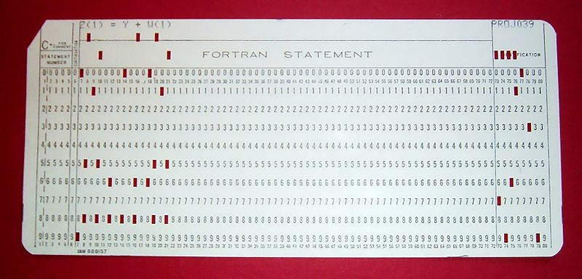
Chiếc máy tính điện tử đầu tiên
Thẻ đục lỗ -Punch card

Slide 9
Phần cứng (hardware)
Gồm các bộ phận dùng để lắp ráp thành máy tính:
Thùng máy (case)
Bo mạch chủ (mainboard)
Bộ xử lý trung tâm (CPU)
Bộ nhớ (memory)
Bàn phím (keyboard)
Chuột (mouse)
Màn hình (display)
Ổ đĩa cứng HDD (Hard Disk Drive)
. . .

Slide 10
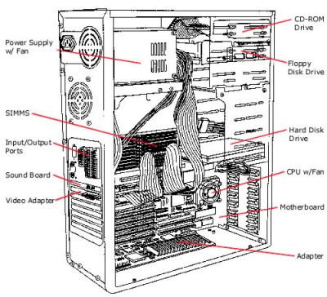
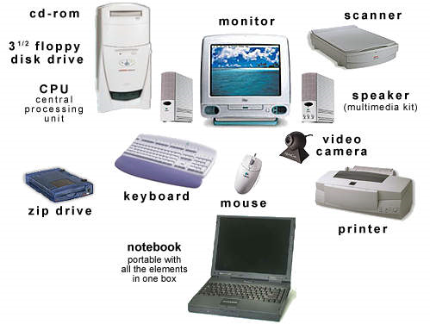
Phần cứng (hardware)
10

Slide 11
Phần mềm (software)
Gồm các chương trình cài đặt sẵn giúp vận hành máy tính theo nhiều mục đích khác nhau.
Hệ điều hành (operating system): cho phép quản lý và khai thác các phần cứng có trong máy tính.
Công cụ lập trình (programming tools): cho phép người sử dụng tạo ra thêm phần mềm mới trên máy, mở rộng phạm vi ứng dụng của máy tính.
Phần mềm ứng dụng (applications): cho phép khai thác máy tính theo mục đích cụ thể.

Slide 12

Phần mềm ứng dụng và phần mềm hệ thống
Phần mềm chia làm: phần mềm ứng dụng và phần mềm hệ thống.
Phần mềm ứng dụng được viết để giải quyết một công việc cụ thể nào đó
Phần mềm hệ thống: đóng vai trò làm nền cho các phần mềm ứng dụng
12

Slide 13
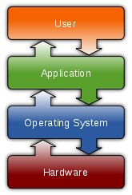
Hệ điều hành (Operating System – OS)

Slide 14

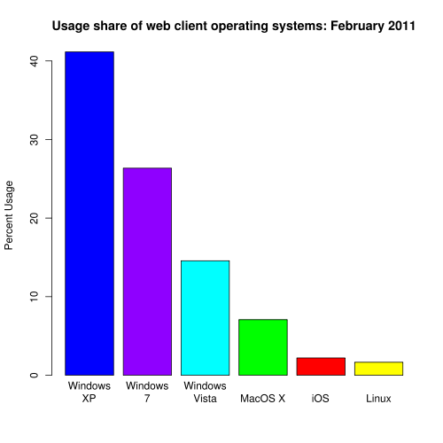


Hệ điều hành
Hệ điều hành là phần mềm quản lý mọi tài nguyên phần cứng máy tính và cung cấp dịch vụ cho các phần mềm khác

Slide 15
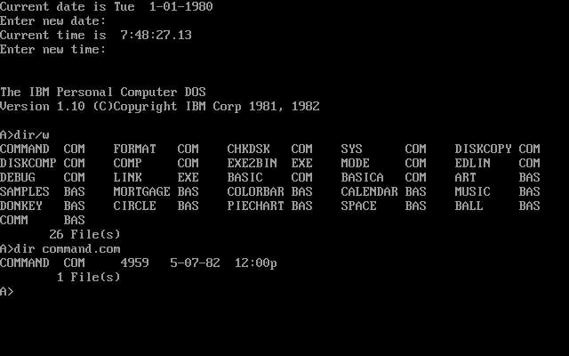
Hệ điều hành

Slide 16
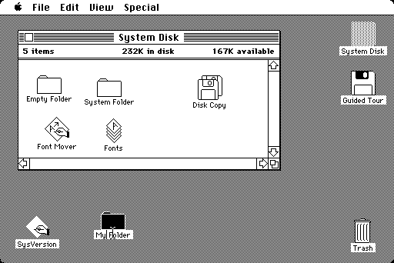
Hệ điều hành
Mac OS by Apple Computer

Slide 17
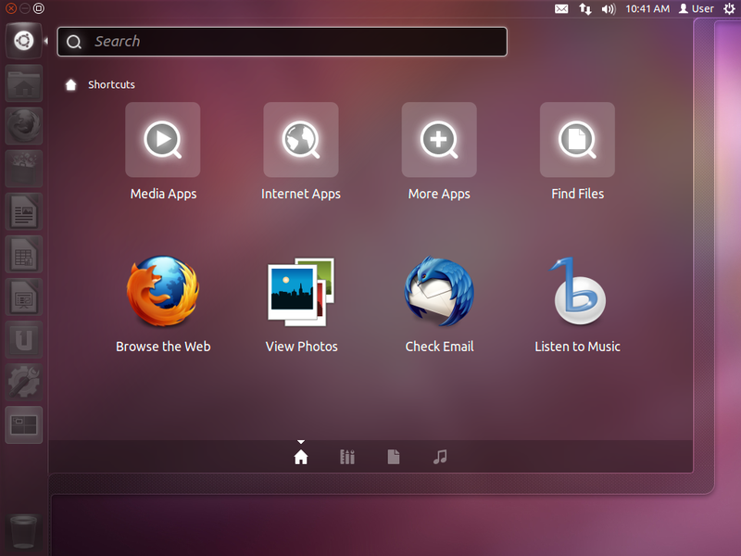
Hệ điều hành
Ubuntu, desktop Linux distribution

Slide 18
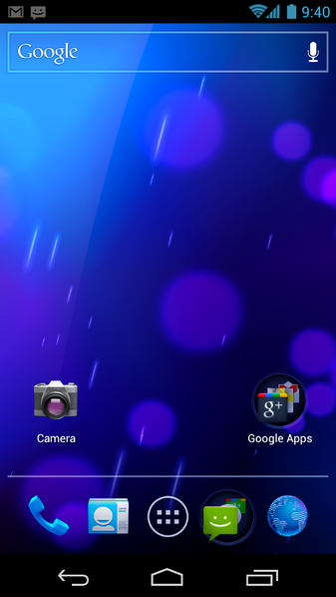
Hệ điều hành
Android, IOS, Windows Mobile là hệ điều hành được sử dụng cho điện thoại di động

Slide 19
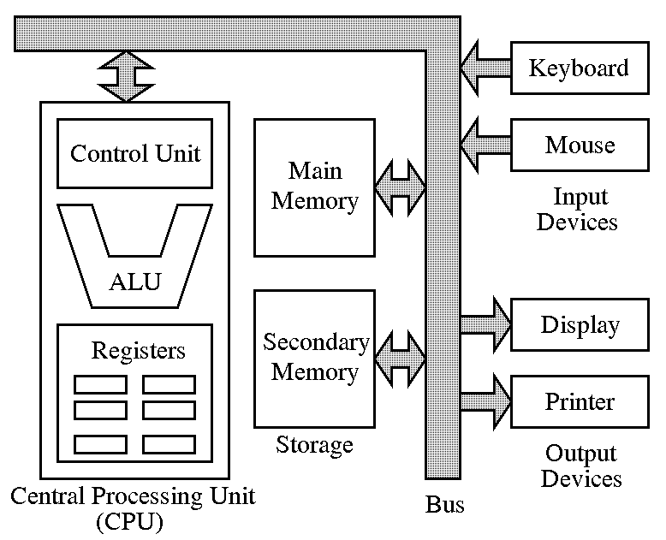
Sơ đồ khối của một máy tính
Để điều khiển các thiết bị phần cứng như hình bên, chúng ta cần chương trình máy tính.
Để tạo ra chương trình máy tính, chúng ta cần ngôn ngữ lập trình.

Slide 20
Sơ đồ khối của một máy tính
Control
Unit
Input
Output
Arithmetic
and Logic
Unit
Memory
RAM/ROM

Slide 21
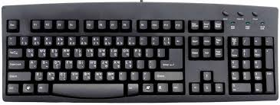
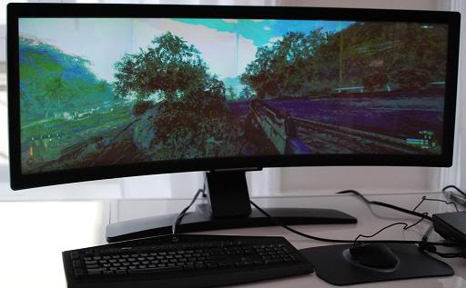
Khối nhập – xuất
Khối nhập − Input Unit
Gồm những thiết bị (devices) cho phép người dùng đưa dữ liệu vào máy tính.
Các thiết bị điển hình: bàn phím, chuột, màn hình cảm ứng, v.v…
Khối xuất − Output Unit
Là tập hợp các thiết bị giúp máy tính trình bày kết quả với người dùng hay điều khiển các thiết bị khác.
Các thiết bị điển hình: màn hình, máy in, các cổng điều khiển USB, ...

Slide 22
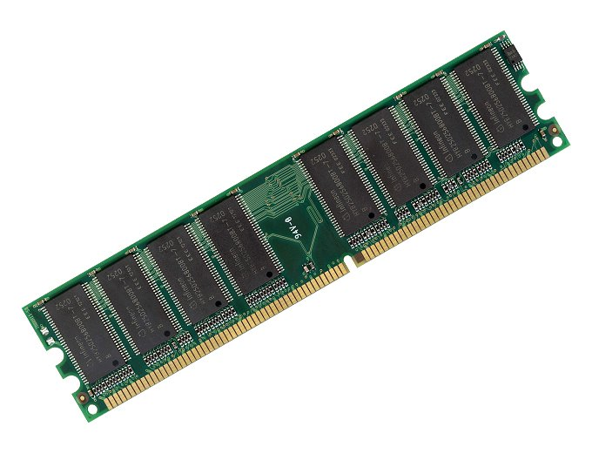
Bộ nhớ (memory)
Bộ nhớ chính − Main memory
Là bộ phận giúp máy tính lưu trữ thông tin (chương trình và dữ liệu) dùng trong quá trình tính toán
Phân loại :
ROM (Read Only Memory)
RAM (Random Access Memory).

Slide 23
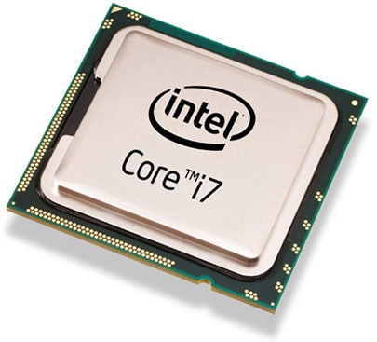
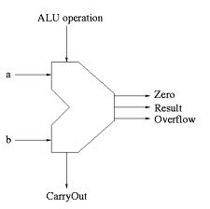
Bộ xử lý trung tâm (CPU)
Central Processing Unit (CPU)
Giám sát và điều hành mọi hoạt động trong máy tính.
Bộ số học luận lý − Arithmetic and Logic Unit (ALU)
Là đơn vị đảm nhiệm chức năng tính toán các phép số học (+, -, *, /, ...) và luận lý (Not, And, Or, Xor).

Slide 24
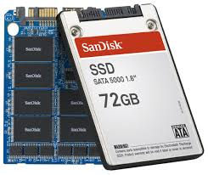
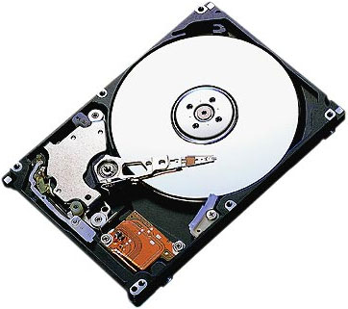
Thiết bị lưu trữ (Storage)
Bộ nhớ thứ cấp – Secondary memory / storage
Gồm những thiết bị giúp máy tính lưu trữ lượng lớn dữ liệu lâu dài.
Các thiết bị điển hình: Đĩa cứng (HDD), SSD, USB drive, CD R/W, ...

Slide 25
Ngôn ngữ lập trình
Ngôn ngữ lập trình (Programming language)
Là một ngôn ngữ hình thức (formal language), khác với ngôn ngữ tự nhiên (natural language).
Mục đích: cho phép con người (lập trình viên) tạo ra chương trình máy tính.
Ba cấp độ ngôn ngữ lập trình :
Ngôn ngữ máy (machine language).
Ngôn ngữ hợp ngữ (assembly language).
Ngôn ngữ cấp cao (high-level language).

Slide 26
Ngôn ngữ máy
Dạng thức là số, đặc tả các lệnh của máy tính.
Mỗi kiểu CPU có tập lệnh riêng.
Ngày nay, rất khó có thể ra lệnh trực tiếp kiểu này cho các chương trình thực tế và lớn. Chuỗi lệnh số sẽ được sinh ra từ chương trình dịch (compiler) chuyển từ ngôn ngữ cấp cao sang.
Ví dụ:
01001101 11011010
11000110 10110010

Slide 27
Ngôn ngữ Assembly (hợp ngữ)
Là ngôn ngữ lập trình cấp thấp, nó thực chất là dạng gợi nhớ (mnemonic), hay dạng ký hiệu, của ngôn ngữ máy. Sử dụng các từ viết tắt trong tiếng Anh để biểu diễn các tác vụ tính toán cơ bản
Bộ chuyển ngữ sang mã máy cho ngôn ngữ này gọi là “Assembler”.
Ngày nay, ngôn ngữ này vẫn còn được sử dụng, và thường kết hợp với ngôn ngữ cấp cao. Nó được dùng để tối ưu một số khối xử lý trong toàn bộ chương trình.

Slide 28
Ngôn ngữ Assembly (hợp ngữ)
Ví dụ, bộ vi xử lý x86 / IA-32 có thể thực hiện được chỉ thị nhị phân sau (dạng ngôn ngữ máy):
10110000 01100001 (thập lục phân: 0xb061)
Lệnh trên tương đương với một chỉ thị hợp ngữ dễ nhớ hơn như sau:
mov al, 061h
Chỉ thị lệnh trên có nghĩa là: gán giá trị thập lục phân 61 (97 dạng thập phân) cho thanh ghi trong bộ vi xử lý có tên là "al".

Slide 29
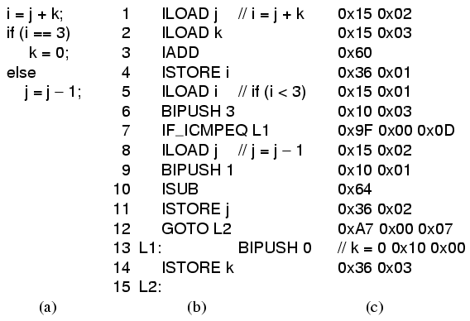
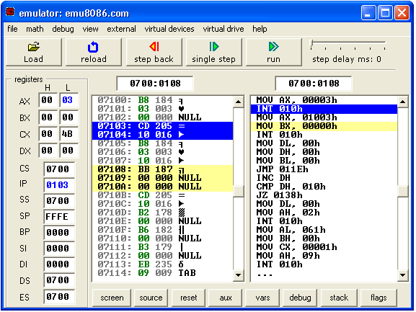
Ngôn ngữ Assembly (hợp ngữ)

Slide 30
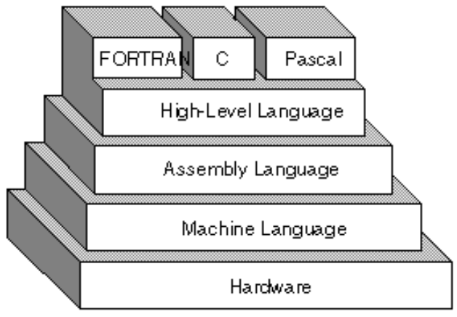
Ngôn ngữ lập trình cấp cao
Mã được viết ra gần với ngôn ngữ tự nhiên, so với mã của các loại ngôn ngữ khác.
Tên các biến, hằng, hàm, … do người lập trình đặt có cú pháp dễ đọc. Các cấu trúc điều khiển cũng dễ đọc hơn rất nhiều.
Bộ chuyển ngữ sang mã máy hay mã trung gian cho loại ngôn ngữ này gọi là trình biên dịch (compiler) hay trình thông dịch (interpreter).
Ví dụ: C, C++, C#, Java, …
grossPay = basePay + overTimePay

Slide 31
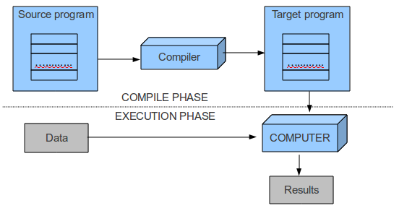
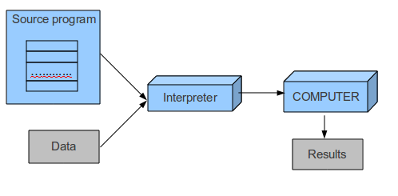
Trình biên dịch và Trình thông dịch

Slide 32
Ngôn ngữ lập trình C
Lịch sử
Tiến hóa từ ngôn ngữ lập trình B và BCPL
Traditional C là một tiến hóa của C khoảng 1970
Các biến thể của C có thể không tương thích nhau.
Standard C xuất hiện vào khoảng 1989, cập nhật lại vào khoảng 1999.
Ứng dụng quan trọng
Được dùng để phát triển các hệ điều hành nổi tiếng và hiện đại như UNIX và Linux
Được dùng để phát triển các chương trình chạy trên các thiết bị nhúng, như vào xe hơi, máy móc y tế, …

Slide 33
Ngôn ngữ lập trình C++
C++ là ngôn ngữ mở rộng của C
C++ bổ sung thêm vào C những khả năng mới giúp dễ dàng tổ chức các chương trình lớn.
Học lập trình C là nền tảng để học C++
Những tính năng mới
Tham khảo (reference): một chức năng mới cho phép truy xuất một vùng nhớ qua một tên gọi khác.
Hướng đối tượng (Object-Oriented): đây là bổ sung quan trọng nhất, hướng đến một triết lý lập trình khác. Ở đó, chương trình là tập các đối tượng tương tác nhau để hoàn thành công việc.

Slide 34
Các công việc trong lập trình
Soạn thảo mã nguồn
Công cụ sử dụng:
Trình soạn thảo văn bản như NOTEPAD
Trình soạn thảo tích hợp (IDE - Integrated Development Environment) như: Code::Blocks
Đầu ra: tập tin mã nguồn, dạng văn bản đọc được
Tiền xử lý (Preprocess)
Đối tượng thực hiện: bộ tiền xử lý thuộc IDE
Công việc thực hiện: tiền xử lý chương trình như thay các macro bởi phần định nghĩa của nó, chèn các tập tin khai báo thư viện (như stdio.h)

Slide 35
Các công việc trong lập trình
Biên dịch (Compile)
Đối tượng thực hiện: bộ biên dịch thuộc IDE
Công việc thực hiện: chuyển từ mã C sang mã đối tượng, cho từng tập tin mã nguồn
Liên kết (Link)
Đối tượng thực hiện: bộ liên kết thuộc IDE
Công việc thực hiện: liên kết các tập tin mã đối tượng và thư viện C để tạo chương trình thực thi
Đầu ra: tập tin thực thi (*.exe)

Slide 36
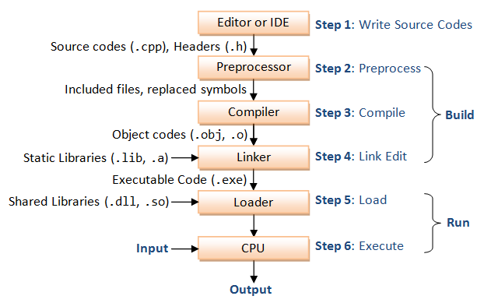
Notes:
Complier và Linker là 2 component trong process viết 1 chương trình C/C++.
Bước 1: Soạn thảo mã nguồn .c và .h (header)
Bước 2: Tiền xử lí (pre-process) source code dựa vào macro và preprocessor directives. Tiền xử lí sẽ thay thế các giá trị được định nghĩa bởi #define, #include,…. trước khi biên dịch
Bước 3: Complier biên dịch source code đã được tiền xử lí thành các object code (.obj)
Bước 4: Linker link object code với (các object code khác, static lib, dynamic lib) để tạo ra file .EXE
Bước 5: Load chương trình .EXE vào bộ nhớ
Bước 6: Run .EXE với giá trị nhập vào và output đúng như mong muốn.

Slide 37
Dữ liệu và giải thuật
Quan điểm:
Chương trình là những chuỗi lệnh, được chọn lựa bởi các cấu trúc điều khiển, để xử lý dữ liệu
Do đó, hai yếu tố quan trọng tạo thành chương trình
Dữ liệu và cấu trúc để tổ chức dữ liệu
Giải thuật xử lý, nghĩa là, các chuỗi của những lệnh nào và chọn lựa thực thi ra sao

Slide 38
Dữ liệu
Kiểu dữ liệu cơ bản
Kiểu số
Số nguyên: int
Số thực chấm động: float, double
Kiểu ký tự / chuỗi : char
Kiểu void: void
Kiểu luận lý: bool (bổ sung bởi C++)
Kiểu enum
Kiểu dữ liệu do người lập trình định nghĩa: struct
Kiểu array, pointer

Slide 39
Giải thuật
Giải thuật
Là các bước để giải quyết một bài toán
Một số cách để mô tả giải thuật
Mã giả (pseudocode)
Lưu đồ (flowchart)
Dùng chính mã lập trình

Slide 40
Mã giả
Mã giả là ngôn ngữ nháy (bắt chước) theo một ngôn ngữ lập trình nào đó nhưng không bị ràng buộc bởi quy định nào của cú pháp.
Ví dụ :
Nhập biến n cho đến khi n không nhỏ hơn 0
Gọi hàm n giai thừa
Hiện kết quả ra màn hình

Slide 41
Mã giả
Pseudocode = English/Vietnamese + Code
Cú pháp không đòi hỏi quá chặt chẽ để hỗ trợ việc dễ đọc
Lệnh điều khiển thực thi
Tuần tự
Rẽ nhánh
Lặp

Slide 42
Mã giả
Phần đầu của giải thuật
Tên giải thuật
Thông số và kiểu của nó
Mục đích của giải thuật
Điều kiện cần thỏa trước khi giải thuật thực thi
Điều kiện cần thỏa sau khi giải thuật thực thi
Giá trị trả về
Phần thân của giải thuật
Các phát biểu
Chỉ số phát biểu
Các biến
Chú thích
Các cấu trúc điều khiển
Phần đầu của giải thuật
Phần thân của giải thuật

Slide 43
Mã giả
1. Declare variables: dividend, divisor, quotient
2. Prompt user to enter dividend and divisor
3. Get dividend and divisor
4. IF divisor is equal to zero, THEN
4.1. DO
4.1.1. Display error message, “divisor must be non-zero”
4.1.2. Prompt user to enter divisor
4.1.3. Get divisor
4.2. WHILE divisor is equal to zero
5. ENDIF
6. Display dividend and divisor
7. Calculate quotient as dividend/divisor
8. Display quotient

Slide 44
Mã giả
Algorithm average (N là số nguyên)
Precondition: N lớn hơn hay bằng 0
Postcondition: các số được đọc và giá trị trung bình của chúng được in ra màn hình
sum = 0
for i = 1 to N do
number = đọc một giá trị từ bàn phím
sum = sum + number
end-for
averaged = sum / N
xuất averaged ra màn hình
return
End average

Slide 45
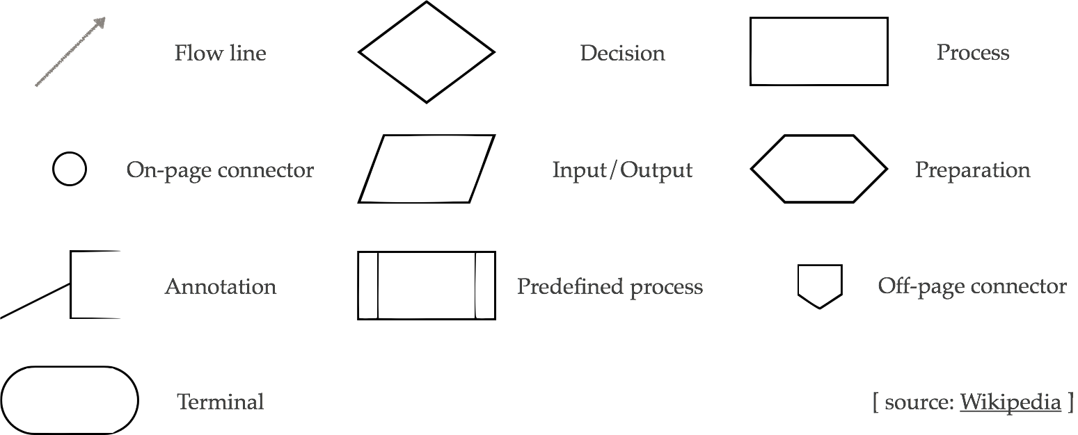
Lưu đồ (Flowchart)
Lưu đồ được biểu diễn bởi các hình cơ bản, mỗi chúng có ý nghĩa đã được quy định trước

Slide 46
Lưu đồ (Flowchart)
Terminal
Điểm đầu hay cuối
Input/output
Nhập và xuất dữ liệu của chương trình
Flow line
Mô tả dòng điều khiển của chương trình
Sự thực thi đi theo con đường này
Decision
Cho phép kiểm tra một điều kiện
Biểu thức luận lý được dùng

Slide 47
Lưu đồ (Flowchart)
Process
Khối xử lý công việc
Predefined process
Khối xử lý tạo sẵn, có thể dùng bởi flowchart khác
On-page connector
Điểm tập kết các dòng điều khiển trên một trang
Off-page connector
Điểm tập kết của dòng điều khiển từ trang khác
Preparation
Các bước chuẩn bị, thiết lập điều kiện đầu
Annotation
Chú thích

Slide 48
Lưu đồ (Flowchart)
false
<biểu thức điều kiện>
true
<câu lệnh>
Cấu trúc if

Slide 49
Lưu đồ (Flowchart)
false
<biểu thức điều kiện>
true
<câu lệnh T>
<câu lệnh F>
Cấu trúc if-else

Slide 50
Lưu đồ (Flowchart)
false
false
false
<case 1>
<case 2>
<case N>
true
true
true
<câu lệnh 1>
<câu lệnh 2>
<câu lệnh N>
<mặc nhiên>
Cấu trúc switch-case

Slide 51
Lưu đồ (Flowchart)
<khởi tạo>
false
<điều kiện>
true
<câu lệnh>
<thay đổi giá trị>
Cấu trúc for

Slide 52
Lưu đồ (Flowchart)
false
<câu lệnh>
<điều kiện>
true
true
<câu lệnh>
<điều kiện>
false
Cấu trúc while
Cấu trúc do while

Slide 53
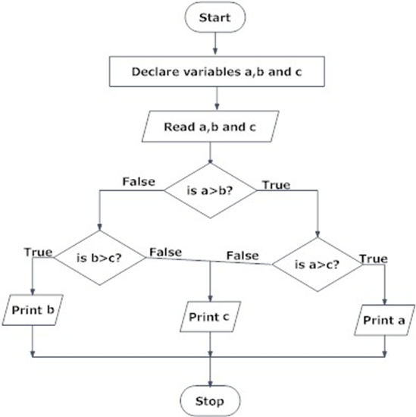
Ví dụ: lưu đồ tìm số lớn nhất trong 3 số

Slide 54

Ví dụ: lưu đồ chương trình tính lương
Ghi chú:
Name, Hours và Pay là các biến trong chương trình.
54

Slide 55
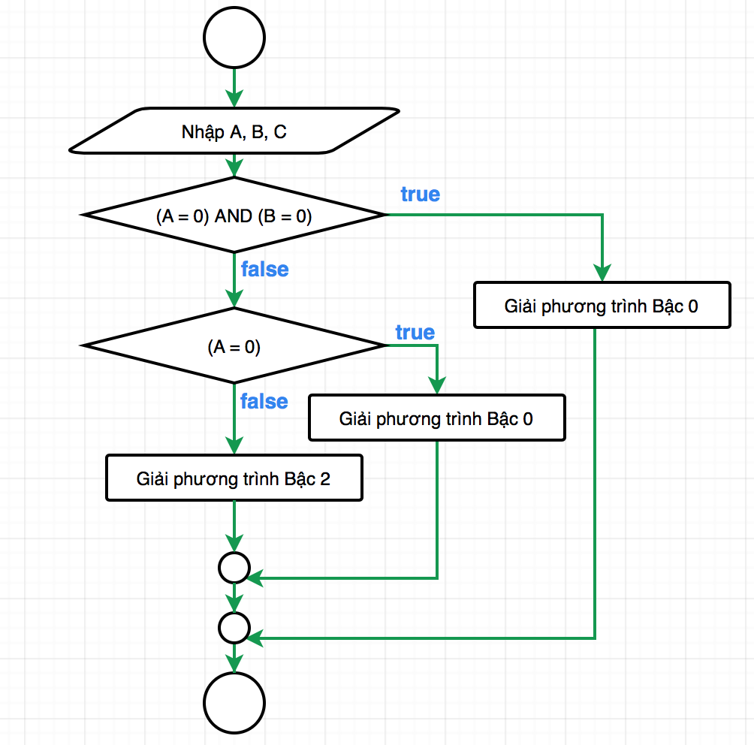
Ví dụ: lưu đồ giải phương trình bậc 2

Slide 56
Ví dụ: lưu đồ vòng lặp
1. Là khái niệm quan trọng
2. NUM ← NUM + 1 có nghĩa là lấy NUM + 1 gán cho NUM.
Mã giả:
NUM ← 4
do
SQNUM← NUM²
Print NUM, SQNUM
NUM ← NUM + 1
while (NUM <= 9)
56

Slide 57
Mã lập trình
Mục tiêu:
Mã được viết bởi ngôn ngữ lập trình như C
Chỉ dùng để trao đổi giữa những người có chuyên môn với nhau.
Có thể chuyển ngữ dễ dàng và có chương trình thực thi ngay
Không nên dùng mã này để trình bày cho các đối tượng người dùng không chuyên nghiệp.

Slide 58
Ôn tập
1. Bộ phận nào của máy tính chứa dữ liệu và mã thực thi khi chạy chương trình:
A. Màn hình
B. Bộ nhớ RAM
C. Bàn phím
D. CPU
2. Máy tính có thể thực thi trực tiếp các đoạn mã được viết bằng:
A. Ngôn ngữ máy
B. Ngôn ngữ cao cấp
C. Ngôn ngữ Assembly
D. Tất cả đều sai

Slide 59
Ôn tập
3. Linux là:
A. Trình ứng dụng
B. Ổ đĩa cứng
C. Hệ điều hành
D. Bộ nhớ máy tính
4. Thiếu phần nào sau đây máy tính vẫn hoạt động bình thường
A. Trình ứng dụng MS Word
B. Hệ điều hành
C. Bộ nhớ RAM
D. Ổ cứng

Slide 60
Ôn tập
5. Giá trị 110100010111 trong hệ nhị phân, chuyển đổi sang hệ thập phân sẽ có giá trị bằng
A. 3350
B. 3351
C. 3352
D. 3353
6. Giá trị A3C7 trong hệ cơ số 16, chuyển đổi sang hệ nhị phân sẽ có giá trị bằng
A. 1010001111000111
B. 1010001111000101
C. 1010101111000111
D. 1010001101000111

